Slide 1
Fájlműveletek

Slide 2
strip()
A strip() egy beépített Python string metódus, amely eltávolítja egy sztring elejéről és végéről a felesleges (vagy megadott) karaktereket. Alapértelmezés szerint a whitespace karaktereket (szóköz, tabulátor, új sor, stb.) távolítja el.
Ha nem adsz meg paramétert, a strip() eltávolítja az összes whitespace karaktert a sztring elejéről és végéről.
strip(): Eltávolítja az elejéről és végéről a whitespace-t (vagy megadott karaktereket).
lstrip(): Csak az elejéről távolít el.
rstrip(): Csak a végéről távolít el.

Slide 3
read, readline és readlines
A Pythonban a read, readline, és readlines metódusok mind a fájlok tartalmának beolvasására szolgálnak, de különböző módon működnek és különböző típusú eredményeket adnak vissza.

Slide 4
read()
Beolvassa a fájl teljes tartalmát egyetlen sztringként.
Használat: Akkor használd, ha az egész fájl tartalmát egyszerre szeretnéd elérni.
Paraméterek: Opcionálisan megadhatsz egy számot, amely korlátozza a beolvasandó karakterek számát.

Slide 5
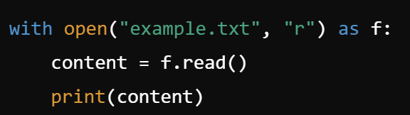

Slide 6
readline()
Beolvassa a fájl következő sorát.
Használat: Akkor használd, ha soronként akarod feldolgozni a fájl tartalmát, és nem egyszerre az egészet.
Karakterek beolvasása: Egy sort olvas be, beleértve az új sor karaktert is (\n), ha van.
Több hívás: Többször meghívva a fájlmutató a következő sorra lép.

Slide 7
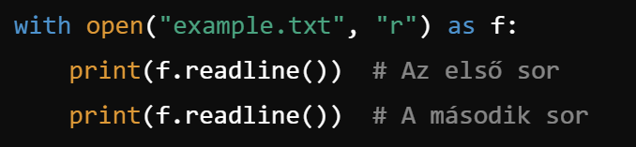
Pl: readline

Slide 8
readlines()
Beolvassa a fájl összes sorát, és listaként adja vissza.
Használat: Akkor használd, ha a fájl minden sorát külön elemként szeretnéd tárolni.
Kimenet: A fájl minden sora egy-egy elem a listában, beleértve az új sor karaktereket (\n), ha vannak.

Slide 9
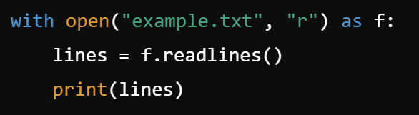
Pl: readlines

Slide 10
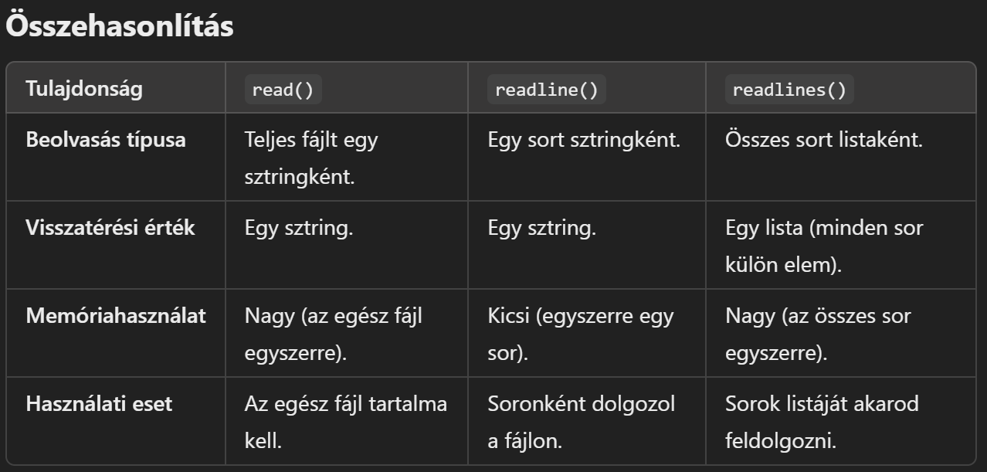

Slide 11
readline és readlines egyszerre
A readline() beolvassa a fájl első sorát, és a fájlmutató a második sor elejére lép.
A readlines() innen folytatja, és a fájl összes hátralevő sorát listaként adja vissza.
Ez egy nagyon hasznos megoldás, ha külön kell kezelned a fájl első sorát (pl. fejlécet), és másképp dolgozol a további sorokkal.

Slide 12
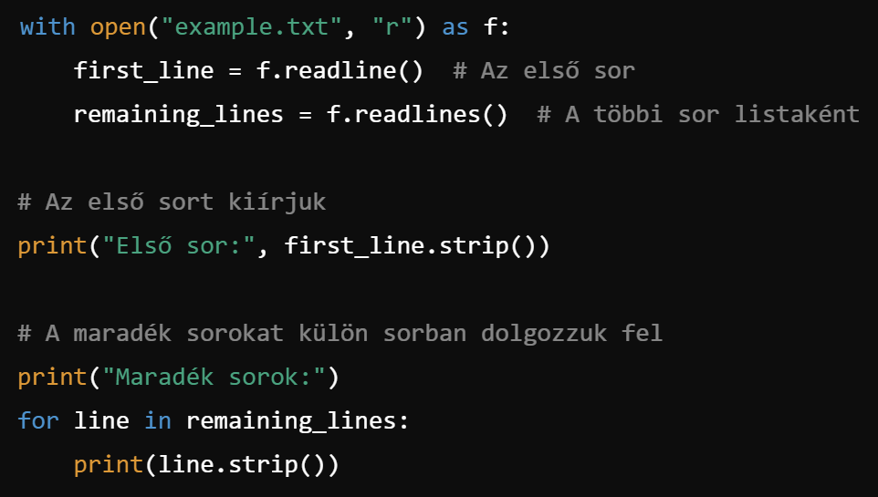

Slide 13
Fájl megnyitás / zárás | =open és with open
A =open és a with open között a legnagyobb különbség a fájlkezelés módjában van. Bár mindkettőt fájlok megnyitására használhatod Pythonban, a with open kontextuskezelőként működik, és automatikusan lezárja a fájlt a használat után, míg a open esetén neked kell manuálisan lezárni a fájlt a close() metódussal.

Slide 14
=open
Amikor csak az open függvényt használod, a fájlt explicit módon nyitod meg, és neked kell gondoskodnod a lezárásról.
Lezárás kézzel szükséges: Ha elfelejted hívni a close() metódust, a fájl nyitva maradhat, ami memória- vagy erőforrásszivárgáshoz vezethet.
Hibák kezelése: Ha kivétel (hiba) történik a kód futása közben, a fájl lezárása elmaradhat.

Slide 15
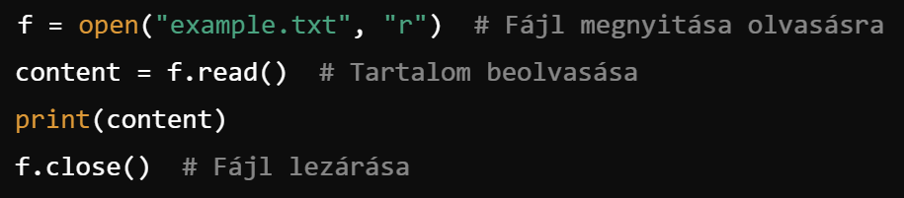

Slide 16
with open
A with open egy kontekstusmenedzser, ami automatikusan lezárja a fájlt a használat után, még akkor is, ha kivétel történik.
Automatikus lezárás: A fájl automatikusan lezáródik a with blokk végeztével, nincs szükség close() hívására.
Hibák kezelése: Ha kivétel keletkezik a with blokkban, a fájl akkor is biztonságosan lezáródik.
Egyszerűbb kód: Kevesebb kódot kell írnod, és a fájlkezelés tisztább.

Slide 17
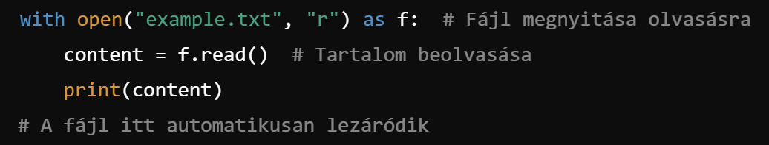

Slide 18
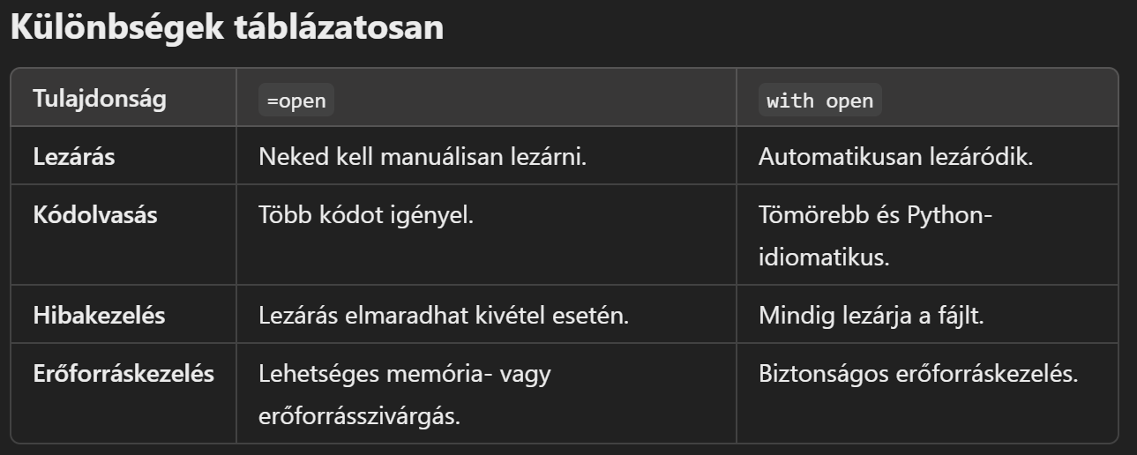

Slide 19
Mikor javasolt használni őket?
with open: Ez az ajánlott módszer, amikor fájlokkal dolgozol, mert egyszerűbb, biztonságosabb és automatikusan kezeli a fájl lezárását.
open: Akkor használhatod, ha speciális körülmények között manuálisan szeretnéd vezérelni a fájl életciklusát, például ha hosszabb ideig nyitva kell tartani a fájlt.

Slide 20
Fájlba írás
A Pythonban egy .txt fájlba való íráshoz az open függvényt használhatod, amit az w (write, írás) vagy a (append, hozzáfűzés) móddal nyitsz meg. Az írást a fájlobjektum write vagy writelines metódusával végezheted.

Slide 21
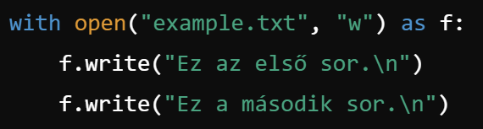
Új tartalom írása egy fájlba
Ha egy fájlt w módban nyitsz meg, az automatikusan törli a meglévő tartalmat, és új tartalommal helyettesíti.

Slide 22

Tartalom hozzáfűzése egy meglévő fájlhoz
Ha egy fájlt a módban nyitsz meg, az új tartalmat hozzáfűzi a meglévőhöz, anélkül hogy a meglévő tartalmat törölné.

Slide 23
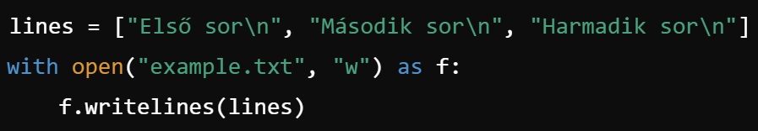
Több sor írása egyszerre
A writelines metódus segítségével egyszerre több sort is írhatsz egy listából. Fontos, hogy a sorok végére neked kell hozzáadnod a \n karaktert, ha új sorokat akarsz.

Slide 24
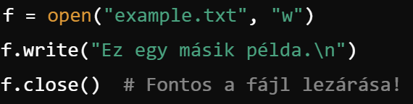
Hibakezelés és fájlok manuális lezárása
Ha nem használod a with szintaxist, akkor neked kell kézzel lezárnod a fájlt a close() metódussal.

Slide 25
